Slide 1

Analísis de Floyd-Warshall
Diseño y análisis de algoritmos
Carlos Troyano Carmona
Miguel Bravo Arvelo

Slide 2
Caminos mínimos
Teoria de grafos :

Slide 3
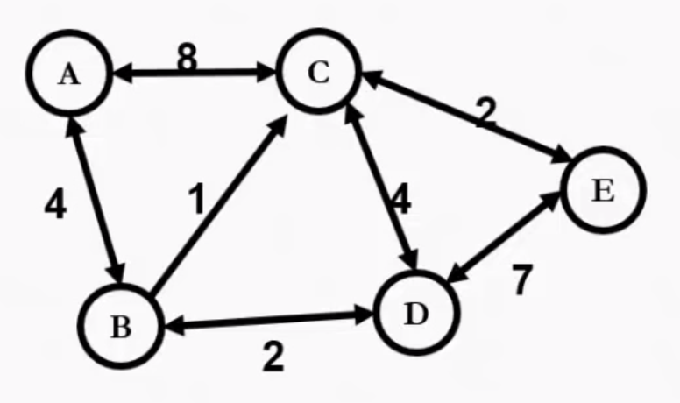
El problema del camino mínimo
En teoría de grafos el problema del camino más corto consiste en encontrar un camino entre dos vértices (o nodos). Dirigidos, no dirigidos o mixtos pueden distinguirse en las siguientes variantes:
Camino mínimo de un único origen
Camino mínimo a una única destinación
Camino mínimo de todos lo pares de nodos

Slide 4
Floyd-Warshall
Algoritmo de :

Slide 5
Floyd-Warshall
El algoritmo de Floyd - Warshall compara todos los posibles caminos entre cada par de vértices.
Teniendo este algoritmo el objetivo es encontrar el camino mínimo de cada nodo i hasta j .
Matriz de distancias
Matriz de recorridos
 | A | B | C | E | F
A | 0 | 4 | 8 | ∞ | ∞
B | 4 | 0 | 1 | 2 | ∞
C | 8 | ∞ | 0 | 4 | 2
D | ∞ | 2 | 4 | 0 | 7
E | ∞ | ∞ | 2 | 7 | 0
 | A | B | C | E | F
A | - | B | C | E | F
B | A | - | C | E | F
C | A | B | - | E | F
D | A | B | C | - | F
E | A | B | C | E | -

Slide 6
Floyd-Warshall
El algoritmo funciona de tal manera que computa(i,j,k) para todos los pares (i,j) para k=1, k=2, etc. Hasta k=N, y habiendo hallado el camino mínimo para todos los pares (i,j).
Matriz de distancias
Matriz de recorridos
 | A | B | C | E | F
A | 0 | 4 | 8 | ∞ | ∞
B | 4 | 0 | 1 | 2 | ∞
C | 8 | ∞ | 0 | 4 | 2
D | ∞ | 2 | 4 | 0 | 7
E | ∞ | ∞ | 2 | 7 | 0
 | A | B | C | E | F
A | - | B | C | E | F
B | A | - | C | E | F
C | A | B | - | E | F
D | A | B | C | - | F
E | A | B | C | E | -

Slide 7
Floyd-Warshall
Pseudocodigo
1 let dist be a |V| × |V| array of minimum distances initialized to ∞ (infinity) 2 for each edge (u,v) 3 dist[u][v] ← w(u,v) // the weight of the edge (u,v) 4 for each vertex v 5 dist[v][v] ← 0 6 for k from 1 to |V| 7 for i from 1 to |V| 8 for j from 1 to |V| 9 if dist[i][j] > dist[i][k] + dist[k][j] 10 dist[i][j] ← dist[i][k] + dist[k][j] 11 end if

Slide 8
Floyd-Warshall
Una vez el algoritmo ha dado la solución se puede reconstruir el camino usando la matriz de recorridos para cualquier par(i,j).
Matriz de distancias
Matriz de recorridos
 | A | B | C | E | F
A | 0 | 4 | 5 | 6 | 7
B | 4 | 0 | 1 | 2 | 3
C | 8 | 6 | 0 | 4 | 2
D | 6 | 2 | 3 | 0 | 5
E | 10 | 8 | 2 | 6 | 0
 | A | B | C | E | F
A | - | B | B | B | C
B | A | - | C | D | C
C | A | D | - | D | E
D | B | B | B | - | C
E | C | B | C | C | -
Ej : D -> B -> A

Slide 9
Floyd-Warshall
Pseudocodigo
1 procedure Path(u, v) 2 if next[u][v] = null then 3 return [] 4 path = [u] 5 while u ≠ v 6 u ← next[u][v] 7 path.append(u) 8 return path

Slide 10
Dijkstra’s
Algoritmo de :

Slide 11
Dijkstra’s
Planteamiento
Un grafo de N Nodos y V vértices
Problema de máximos / mínimos
Camino más corto entre el nodo v y todos los nodos
EL planteamiento básico
Si tenemos un tres nodos A, B y C el camino más corto entre A y B ¿Pasa el camino pasa por C?
Para saber el camino más corto de un nodo cualquiera v a otro w tenemos que saber si el camino más corto pasa por cualquier nodo N(sub k)

Slide 12
Dijkstra’s
Complejidad
Contar Operaciones
Buscar nodos adyacentes al conjunto definitivo se ejecuta n -1 veces
Este proceso se ejecuta como máximo n-1 veces
Las demás operaciones la suma y al comparación no aumentan la complejidad
O(N²)

Slide 13
Dijkstra’s
Problema con los ciclos negativos y mejoras
Nunca terminará
Una pila de fibonacci o pila binaria mejora su eficacia
O(|A| log |V|)

Slide 14
Dijkstra’s
Pseudocodigo
1 function Dijkstra(Graph, source): 2 create vertex set Q 3 4 for each vertex v in Graph: 6 dist[v] ← INFINITY 7 prev[v] ← UNDEFINED 8 add v to Q 9 dist[source] ← 0 10 11 while Q is not empty: 13 u ← vertex in Q with min dist[u] 14 15 remove u from Q 16 17 for each neighbor v of u: 18 alt ← dist[u] + length(u, v) 19 if alt < dist[v]: 20 dist[v] ← alt 21 prev[v] ← u 23 return dist[], prev[]

Slide 15
Experimentales
Analísis

Slide 16
Pruebas realizadas
Parámetros introducidos en las pruebas:
Cada nodo tiene un número aleatorio de arcos.
Todos los arcos tienen un valor positivo de valor máximo 20.
El número de arcos corresponde al doble del número de nodos.
En cada prueba se incrementa el número de nodos por el doble.

Slide 17
Analisis experimentales
Pruebas realizadas
Arcos | Nodos | Tiempo(ms) Floyd-Warshall | Tiempo(ms) Dijkstra
10 | 5 | 0 | 0
20 | 10 | 0 | 0
40 | 20 | 0 | 1
80 | 40 | 2 | 6
160 | 80 | 2 | 9
320 | 160 | 11 | 33
640 | 320 | 23 | 143
1280 | 640 | 170 | 1062
2560 | 1280 | 1518 | 8214
5120 | 2560 | 12195 | 75948

Slide 18
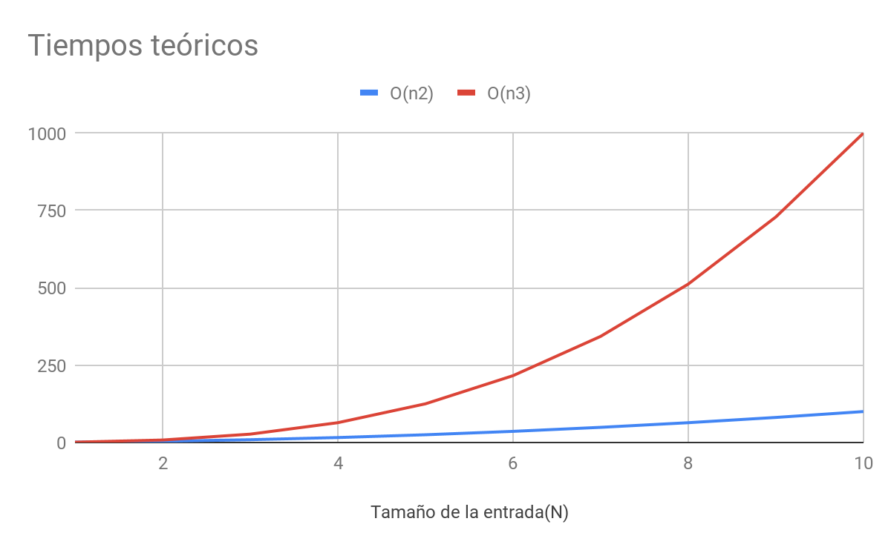
Analisis experimentales
Curva teórica

Slide 19
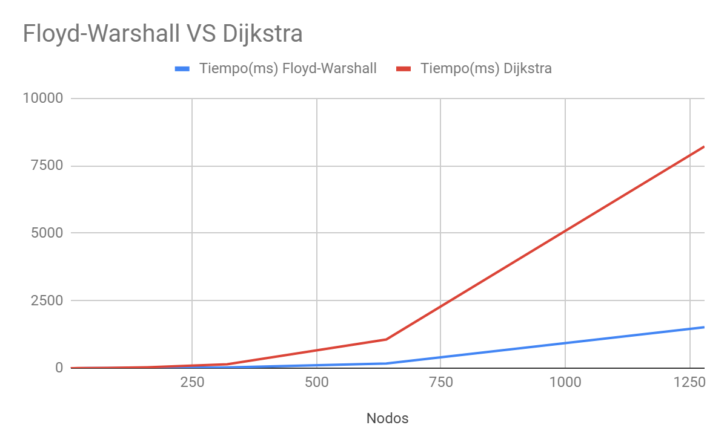
Analisis experimentales
Curva
Experimental

Slide 20
Analisis experimentales
Conclusiones
Ventaja de un algoritmo sobre el otro.
Algoritmos más eficientes.
El número de aristas influye en la mejora.

Slide 21
Bibliográficas
Referencias

Slide 22
Referencias bibliográficas
Shortest path problem, (s. f). En Wikipedia. Recuperado el 24 de Marzo de 2017 de https://en.wikipedia.org/wiki/Shortest_path_problem
Graph theory, (s. f). En Wikipedia. Recuperado el 22 de Marzo de 2017 de https://en.wikipedia.org/wiki/Graph_theory#Computer_science
Dijkstra's algorithm, (s. f). En Wikipedia. Recuperado el 22 de Marzo de 2017 de https://en.wikipedia.org/wiki/Dijkstra%27s_algorithm
Floyd-Warshall algorithm, (s. f). En Wikipedia. Recuperado el 21 de Marzo de 2017 de https://en.wikipedia.org/wiki/Floyd%E2%80%93Warshall_algorithm
MIT OpenCourseWare. (31 de diciembre de 2017). [Video de Youtube]. Recuperado de https://www.youtube.com/watch?v=NzgFUwOaoIw

Slide 23
¿Preguntas?
Por útimo:
Carlos Troyano Carmona - alu0100822816@ull.edu.es
Miguel Bravo Arvelo - alu0101031538@ull.edu.es

